Slide 1
Straßenübersicht Ortschaft Prosigk Ortsteil Ziebigk
Ziebigker Straße
An der K 2077
Weg von Ziebigk
Weg von Ziebigk nach Reupzig
5 Ziebigker Straße Bereich K 2077

Slide 2
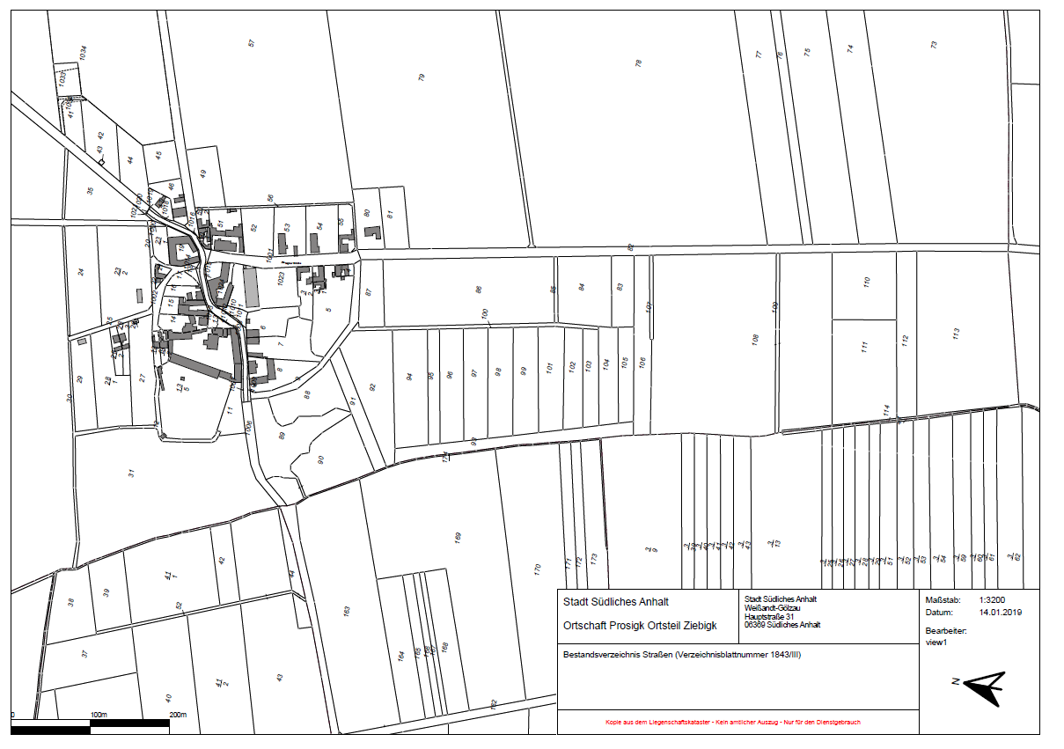
1
3 (siehe auch andere Übersicht)
2
4
Bushaltestellen (LBW bzw.
massiv)
5 (GW an K 2076)

Slide 3
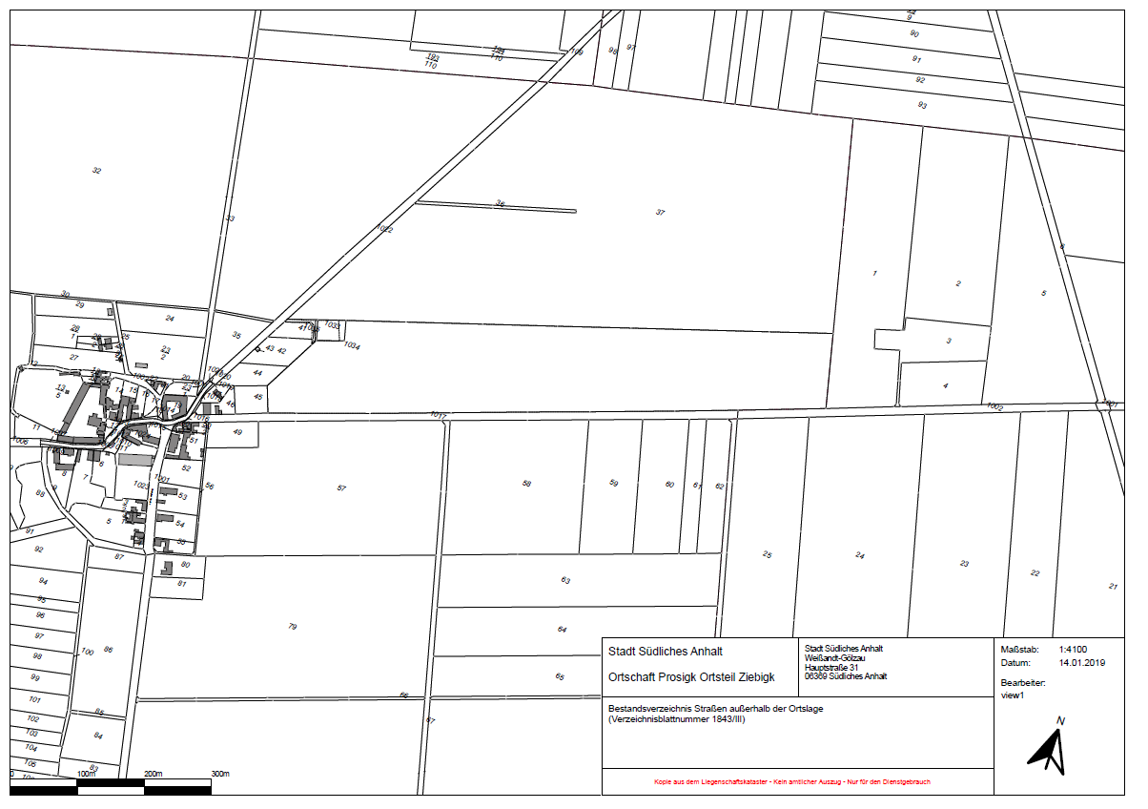
3 (siehe auch andere Übersicht)

